Slide 1
云器 AI Agent技术分享
七良
云器科技联创，CPO

Slide 2
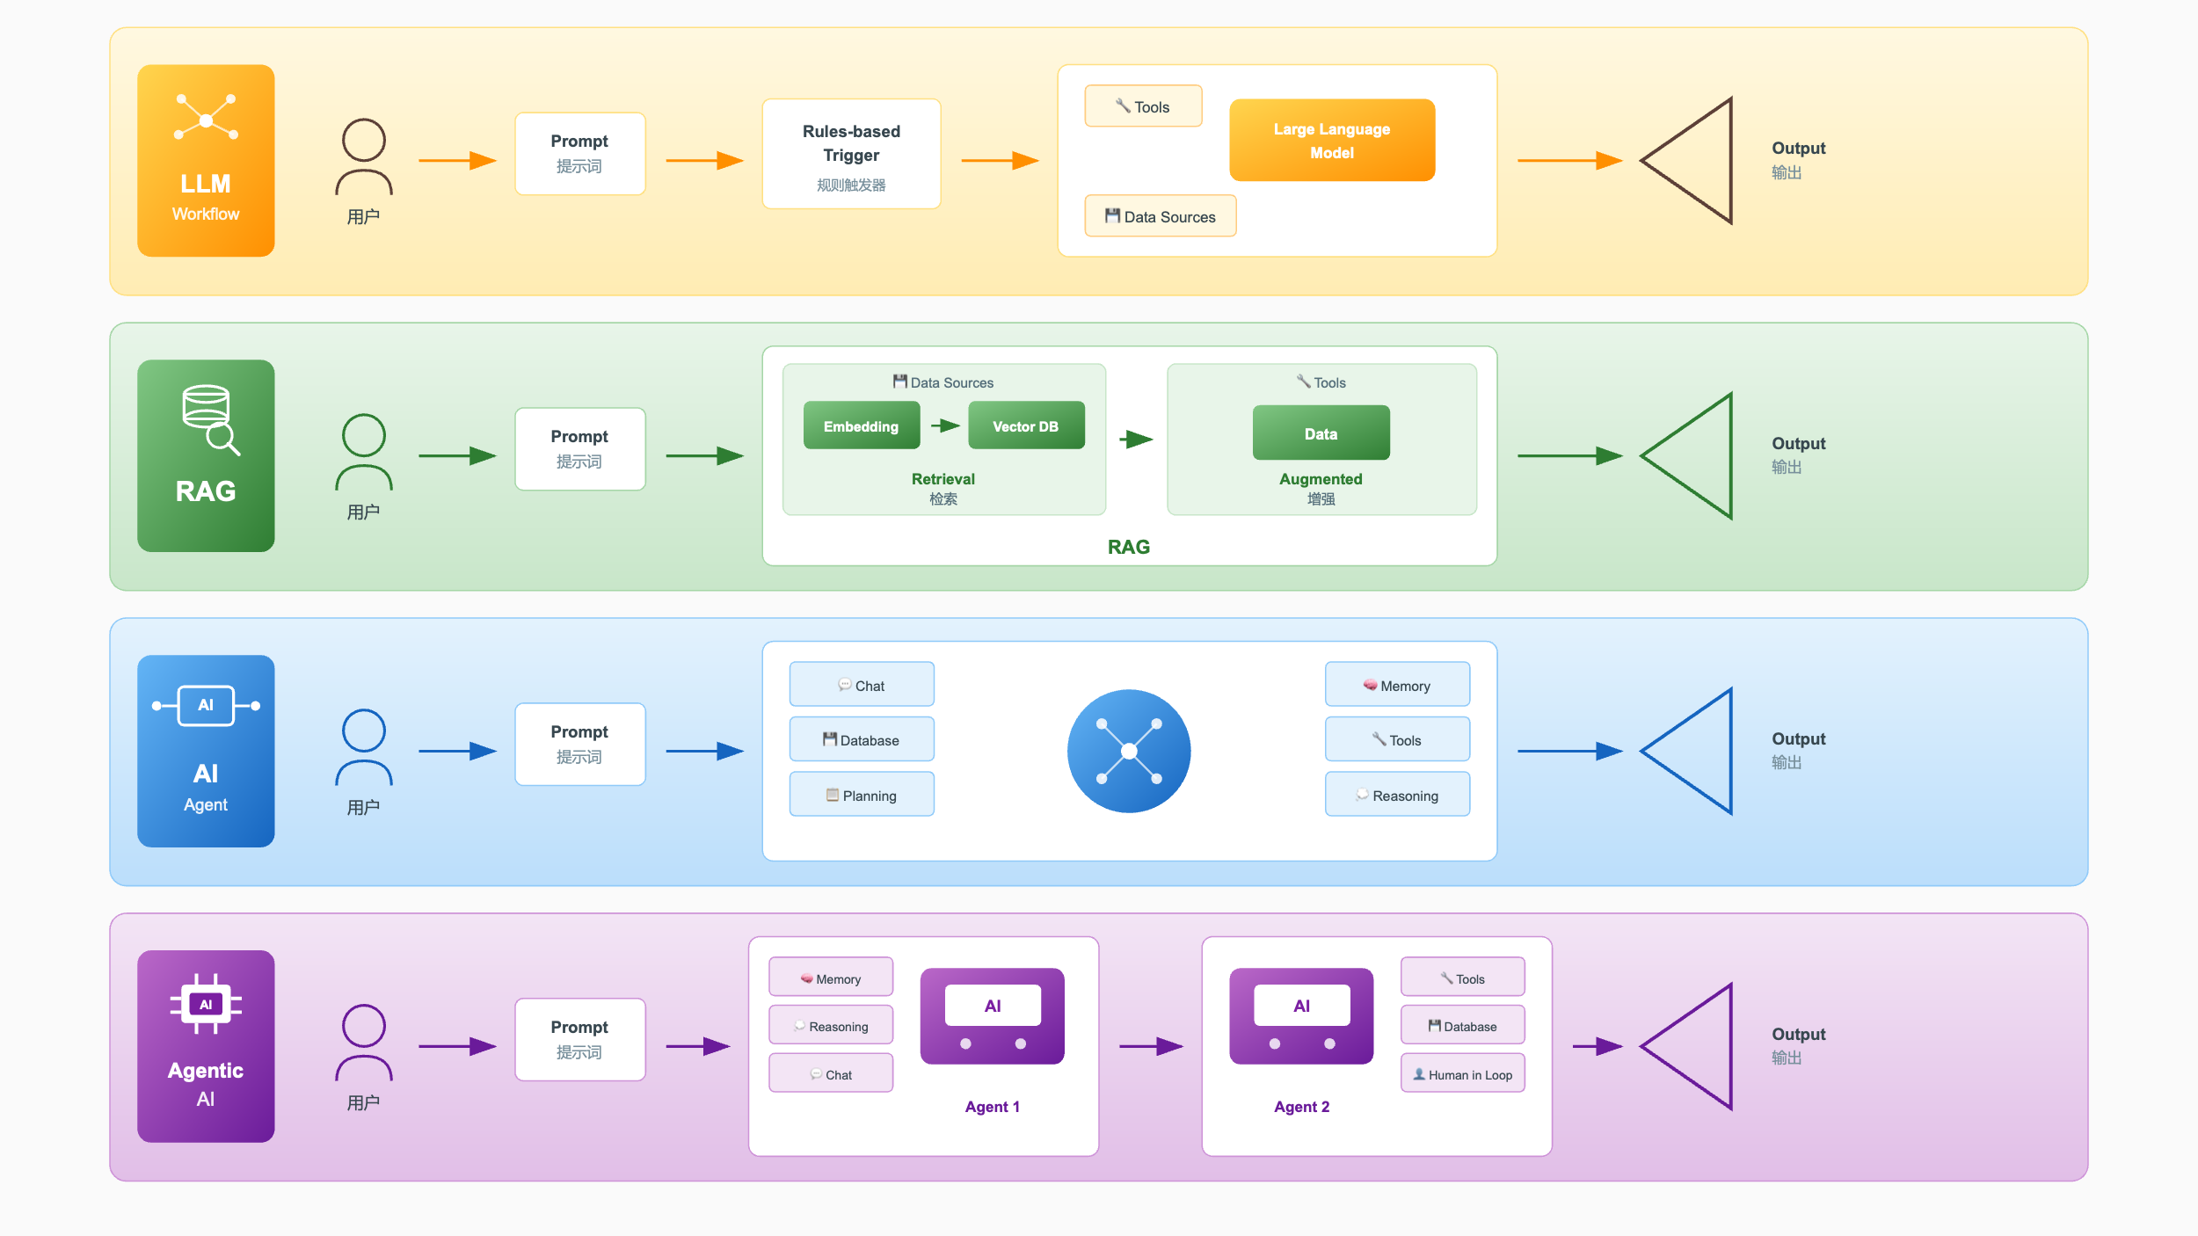
AI Agent经历了什么？
AI Agent作为一个自主系统，能够感知、规划和行动以达成特定目标。这项技术正从使用单一工具的智能体，演进为处理多方面目标的复杂、协作式多智能体系统。
依赖于基本的提示和触发器
开始解决幻觉问题
Chat
Action
使用各种工具的独立智能体
催生MCP
多智能体协同
催生A2A

Slide 3
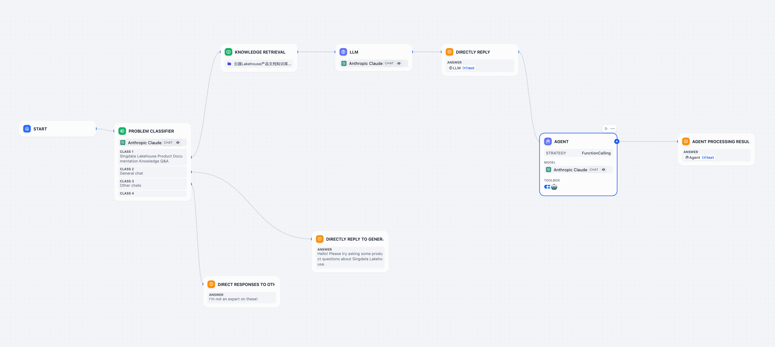
AI Agent Framework: Dify
Embedding Retieval: 云器Lakehouse
Tools: 云器 plugins for Dify
直观的理解AI Agent Framework: Dify
特别适合知识库构建，基于Agent的简单AI应用及智能体开发，chatbot服务发布

Slide 4
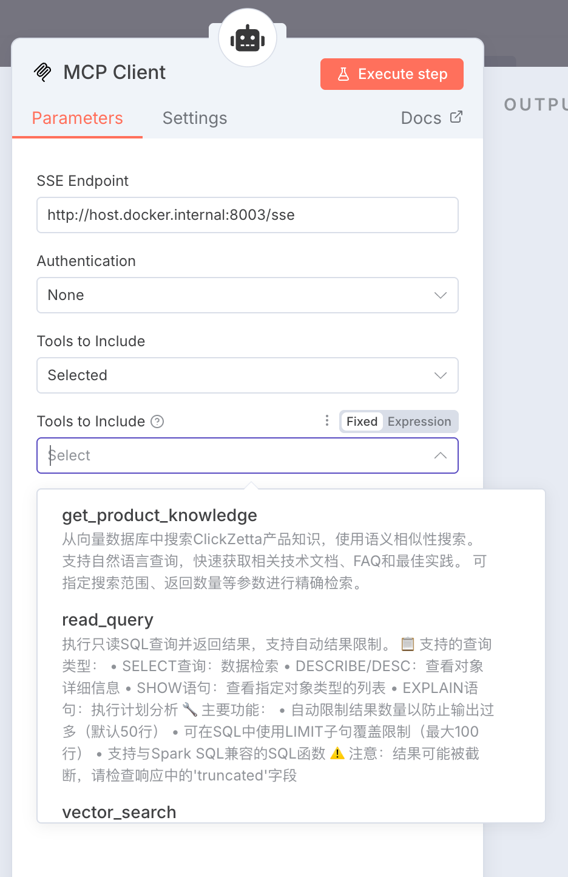
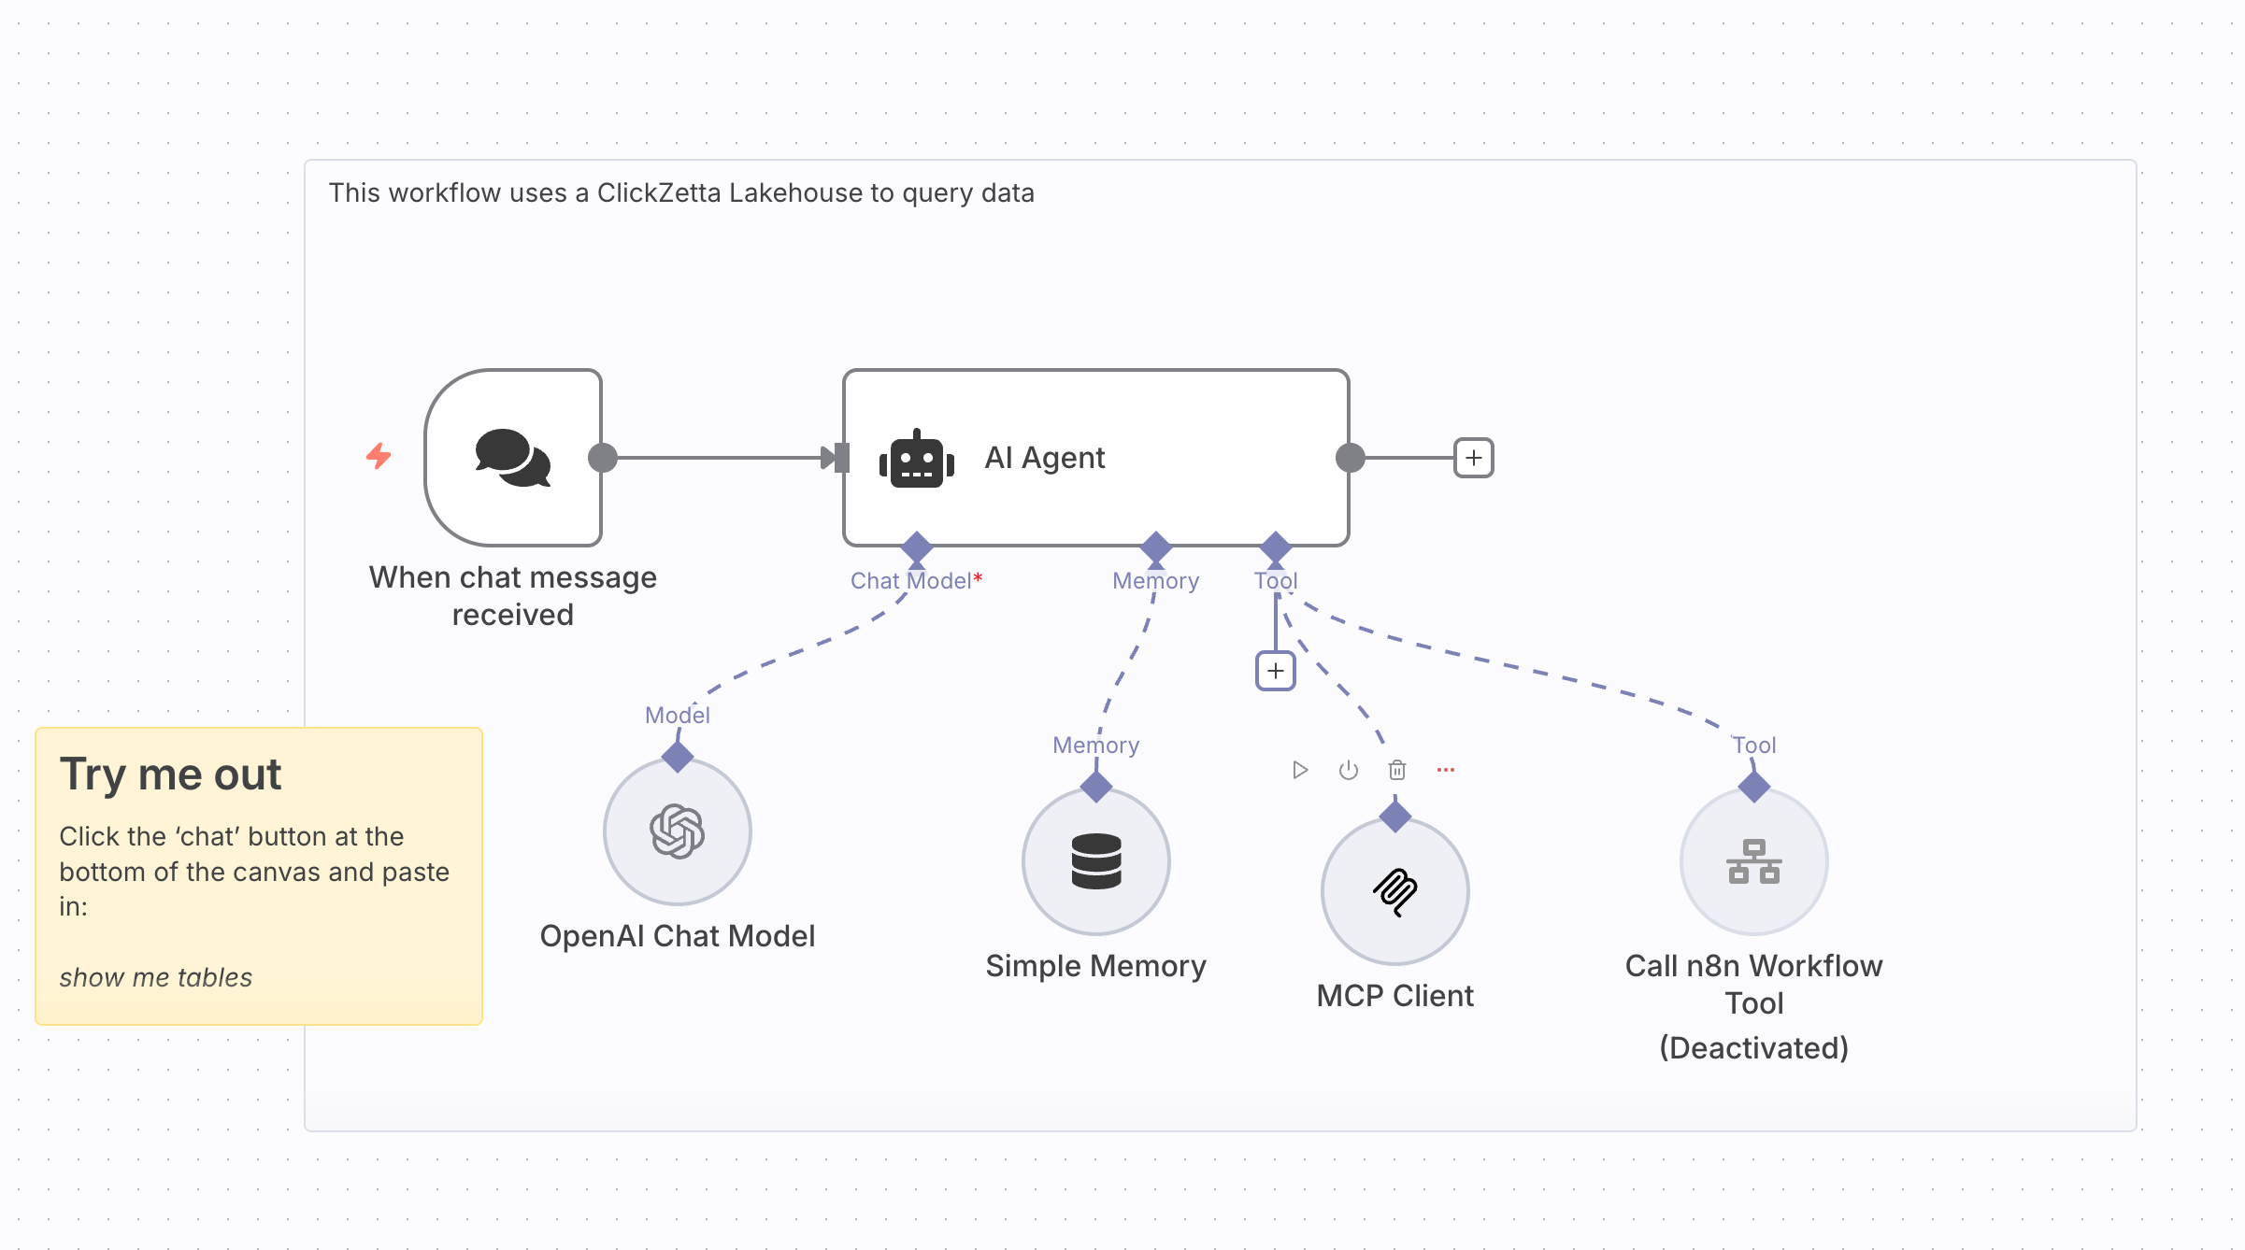
直观的理解AI Agent Framework：N8N
AI Agent Framework: N8N
Embedding Retieval: 云器MCP Tools
Tools: 云器MCP Tools
特别适合AI工作流构建，更复杂灵活的工作流控制支持

Slide 5
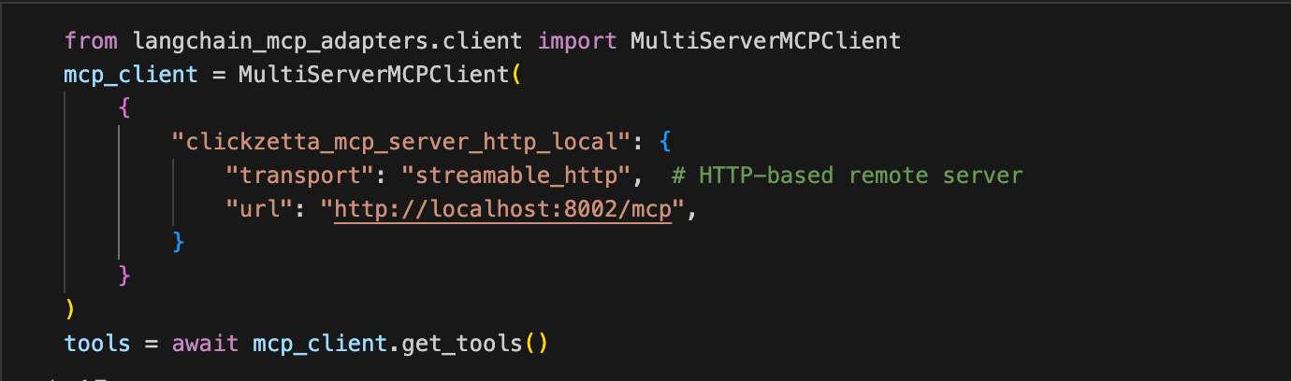
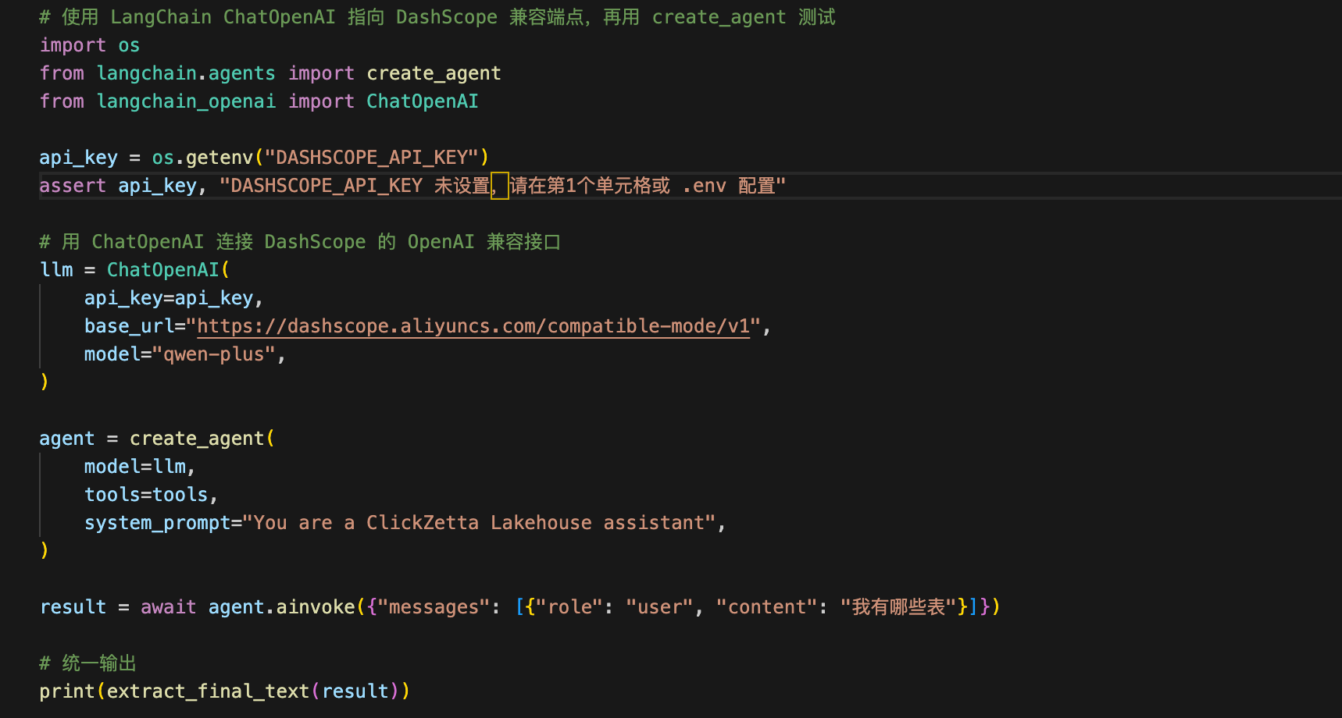
直观的理解AI Agent Framework：LangChain DeepAgents
AI Agent Framework: Langchain DeepAgents
Embedding Retieval: 云器MCP Tools
Tools: 云器MCP Tools

Slide 6
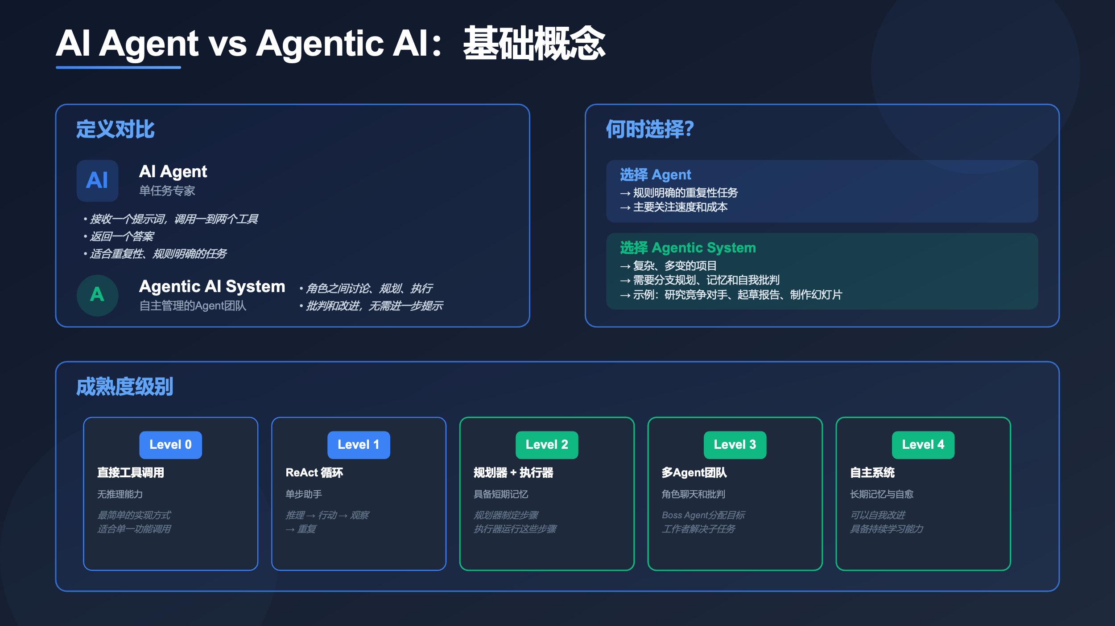

Slide 7
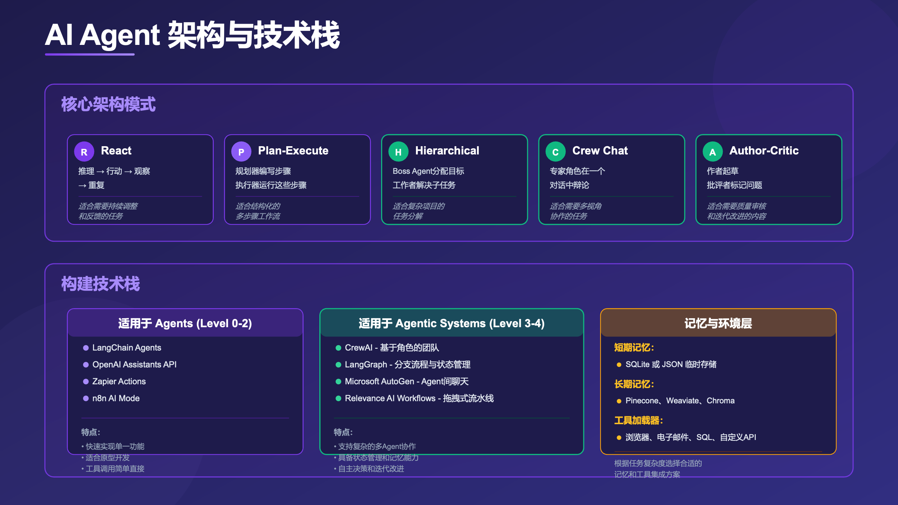

Slide 8
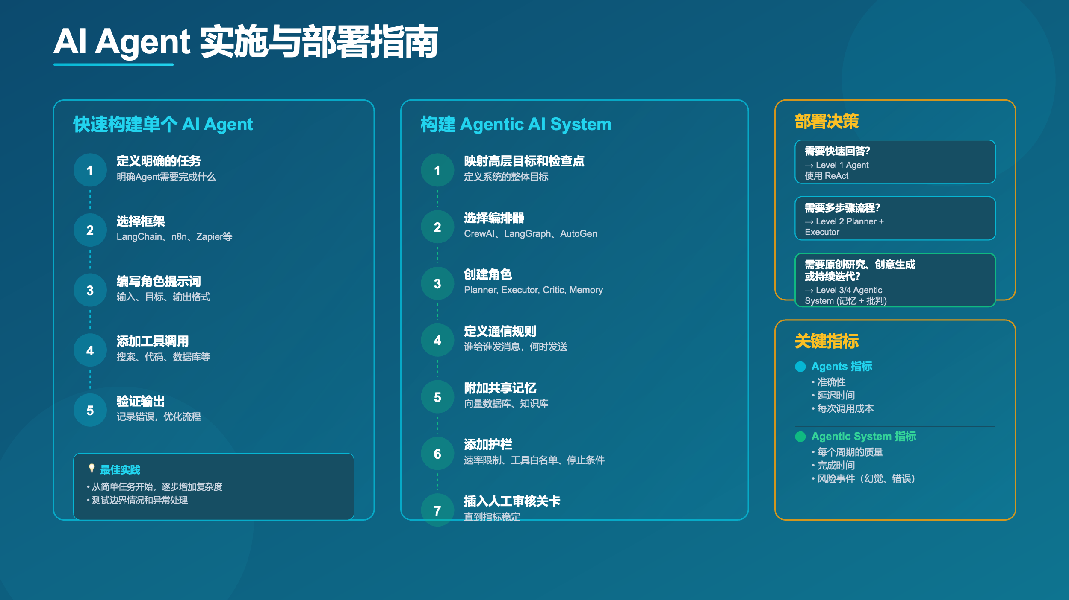

Slide 9
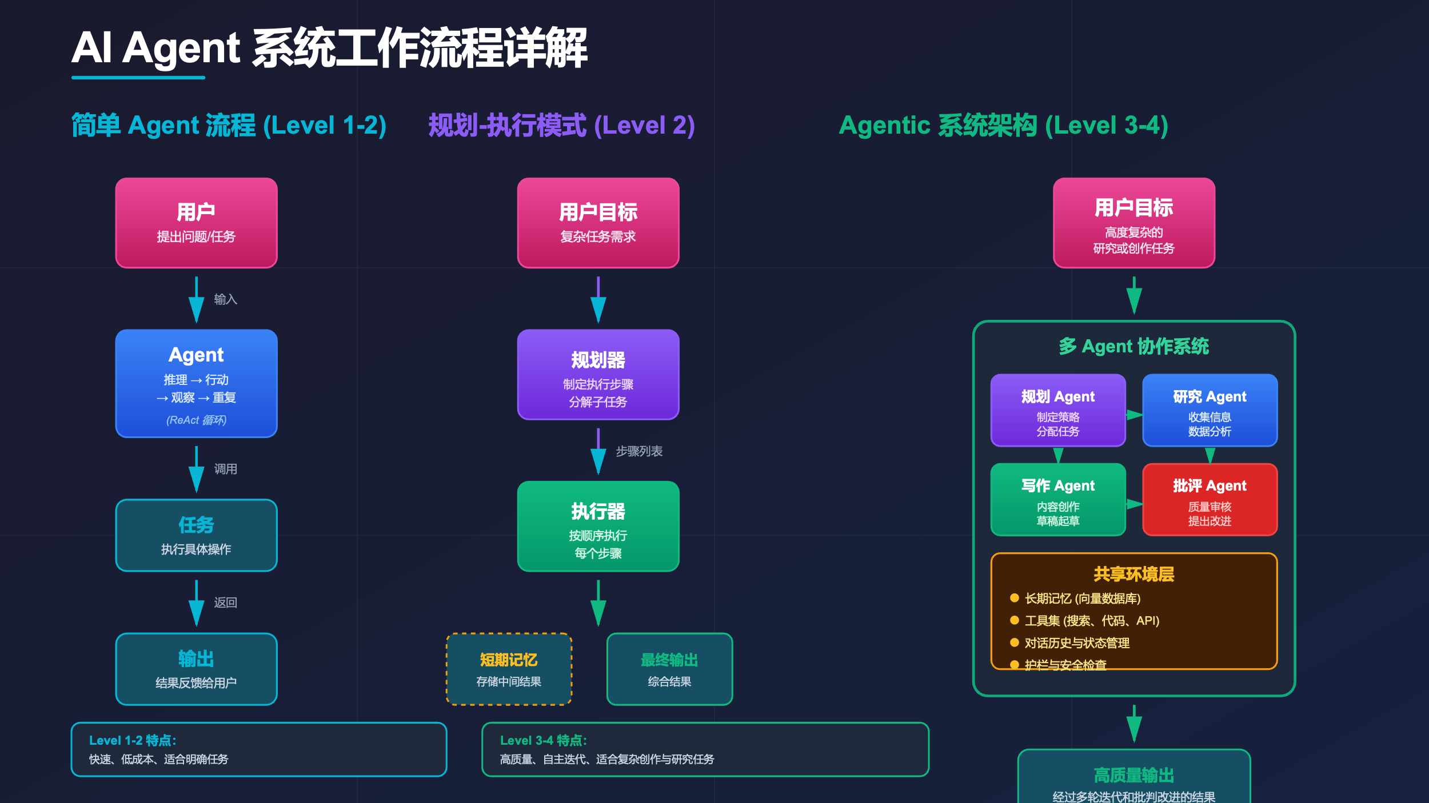

Slide 10
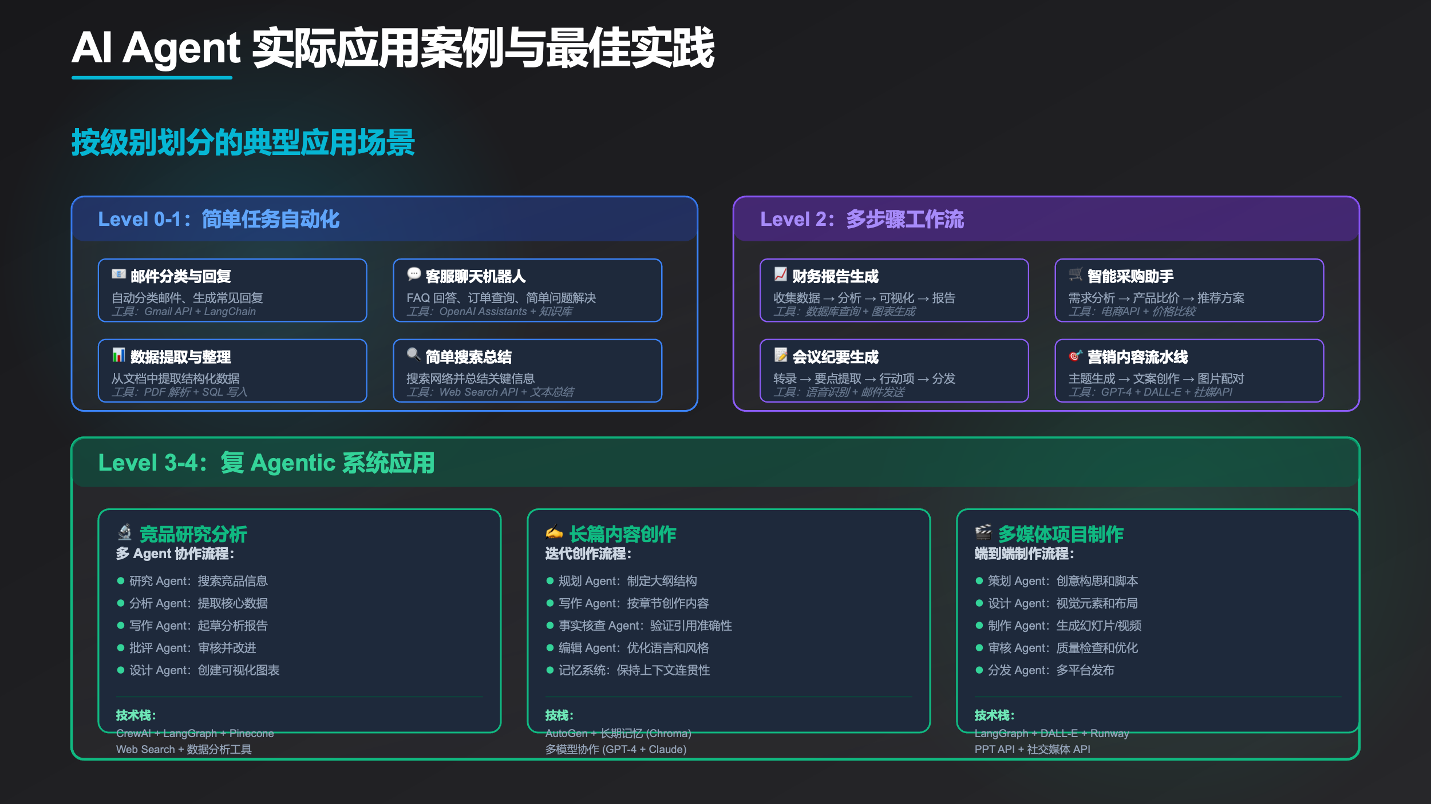

Slide 11
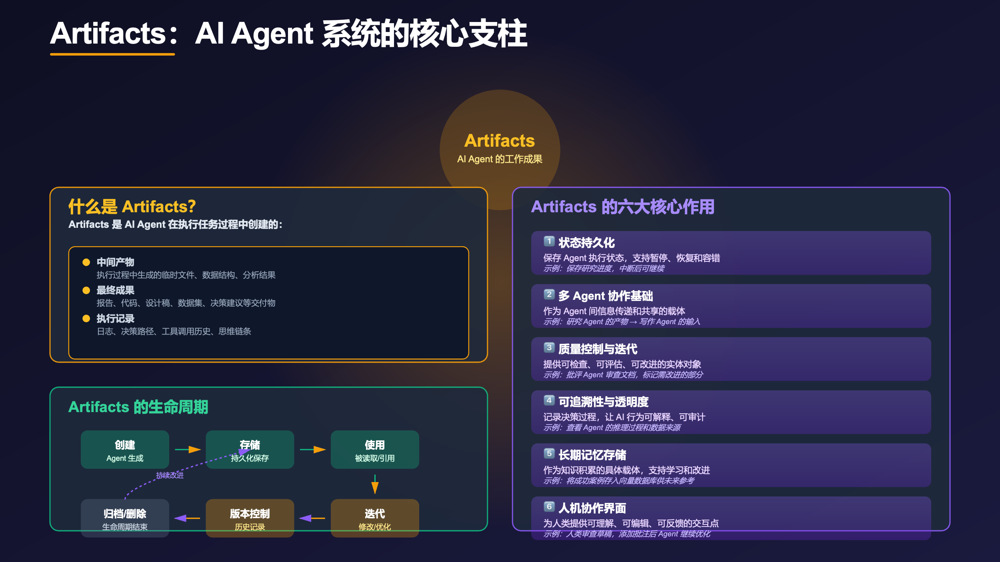
以终为始
结果导向

Slide 12
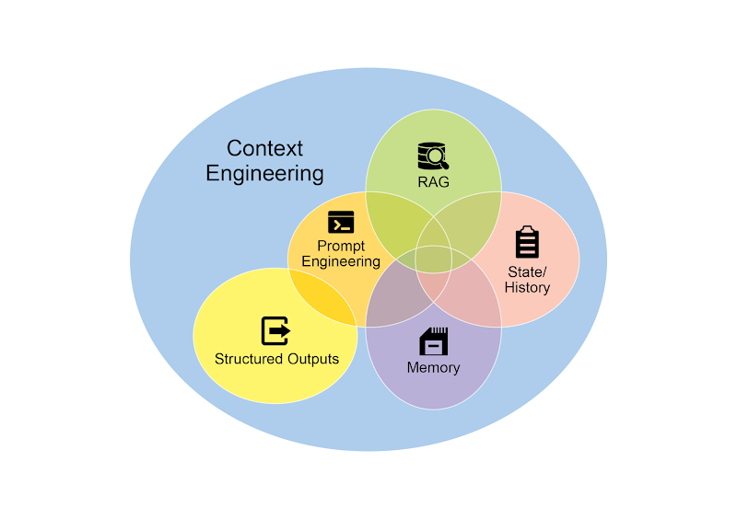
From Prompt Engineering To Context Engineering
高质量的上下文是实现高级智能体性能的首要因素
从提示词工程到上下文工程
Structured Inputes&Outputs:
JSON/YAML->TOON，降低信息冗余
将MCP纳入上下文工程
工具描述
Input schema
引入Skills
从向量化到简单的MD文件

Slide 13
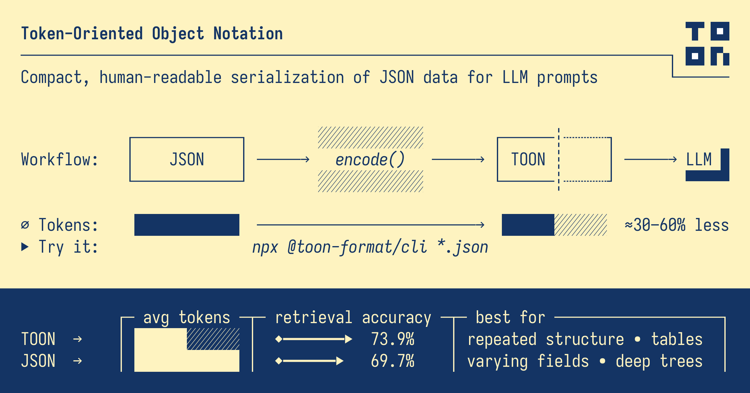
TOON ——Token-Oriented Object Notation, Why TOON?
{
"context": {
"task": "Our favorite hikes together",
"location": "Boulder",
"season": "spring_2025"
},
"friends": ["ana", "luis", "sam"],
"hikes": [
{
"id": 1,
"name": "Blue Lake Trail",
"distanceKm": 7.5,
"elevationGain": 320,
"companion": "ana",
"wasSunny": true
},
{
"id": 2,
"name": "Ridge Overlook",
"distanceKm": 9.2,
"elevationGain": 540,
"companion": "luis",
"wasSunny": false
},
{
"id": 3,
"name": "Wildflower Loop",
"distanceKm": 5.1,
"elevationGain": 180,
"companion": "sam",
"wasSunny": true
}
]
}
context:
task: Our favorite hikes together
location: Boulder
season: spring_2025
friends[3]: ana,luis,sam
hikes[3]{id,name,distanceKm,elevationGain,companion,wasSunny}:
1,Blue Lake Trail,7.5,320,ana,true
2,Ridge Overlook,9.2,540,luis,false
3,Wildflower Loop,5.1,180,sam,true

Slide 14
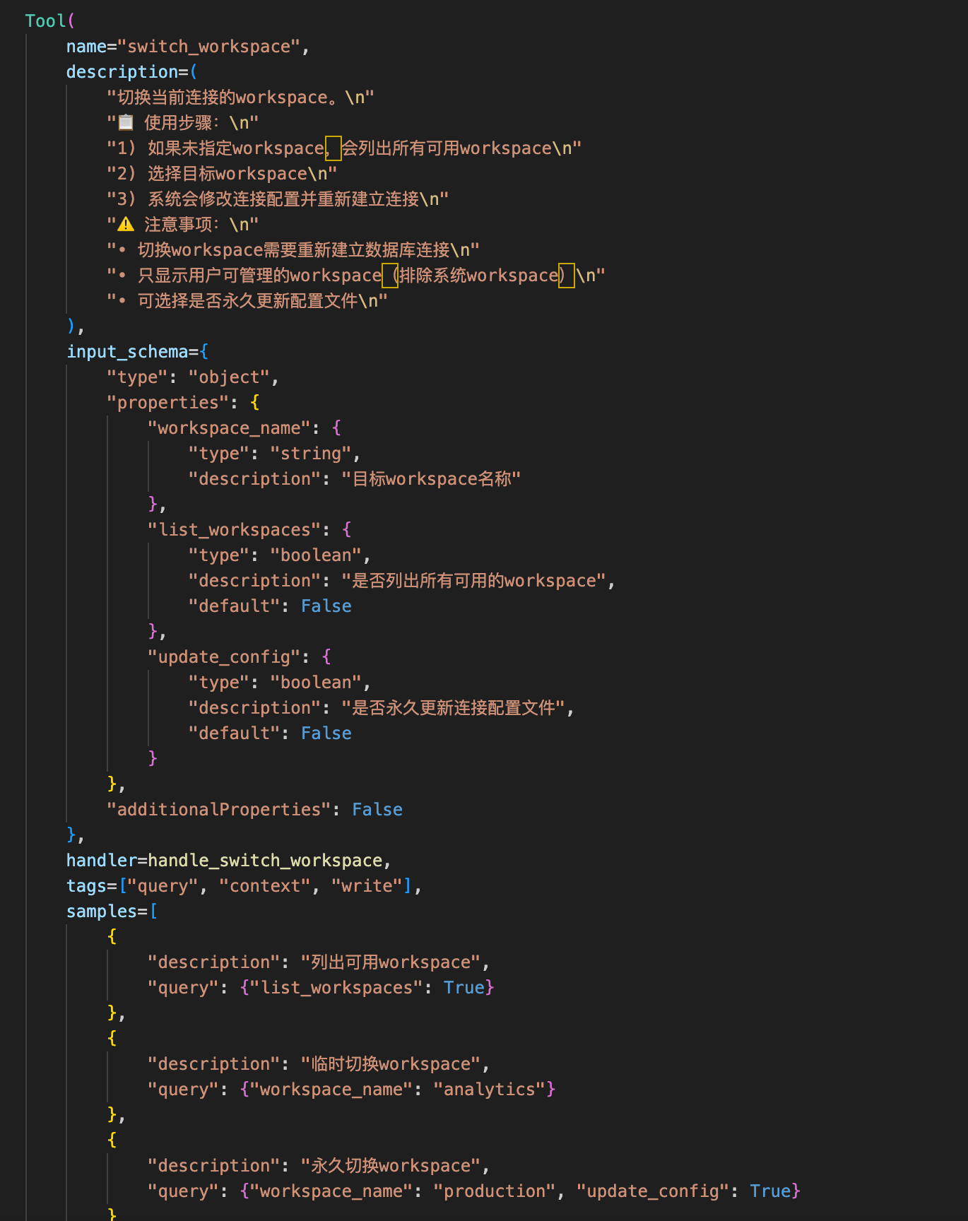
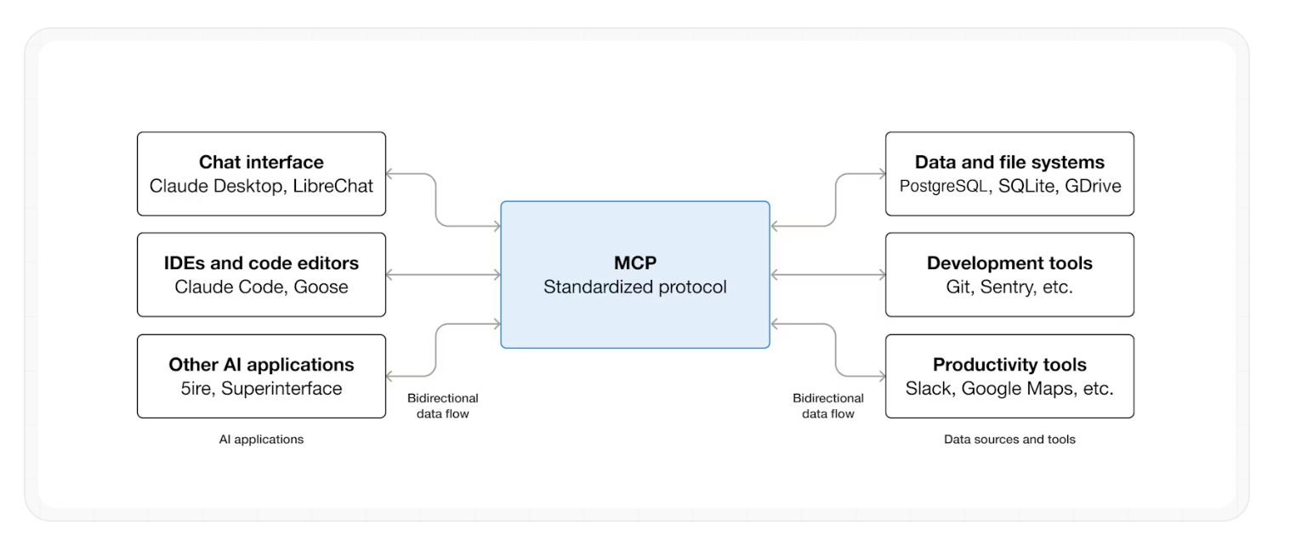
MCP as Context —— 如何做到渐进式披露？Just in Time Context

Slide 15

Skills ——让 AI agent “会做事、做对事、可复用”的标准化能力单元

Slide 16
Skills ——让 AI agent “会做事、做对事、可复用”的标准化能力单元
1
Skills 是什么？
3
Skills包含什么？
Skill 是 AI Agent 可调用的标准化能力模块，用于明确描述：能做什么、怎么做、有什么约束
工厂SOP
AI Agent Skill
操作描述
发动机装配工位：螺栓拧紧
场景描述
制动数据分析
√
类似工厂里的标准作业单 (SOP)
不是模型本身
是模型可调用的能力说明 + 执行接口
x
√
适用场景
发动机装配工位
适用场景
需要分析制动数据时
2
为什么需要Skills？
执行步骤
1) 放置发动机到定位夹具 2) 按顺序拧紧 6 个螺栓 3) 扭矩扳手设定 120 N·m
执行流程
1) 查询日志数据 2) 调用script提取关键信息 3) 计算并汇总结果
业务问题
Skills的作用
AI不知道能做什么
能力清单可见
质量标准
扭矩误差 ≤ ±5%
不得漏拧、反拧
输入/工具
车型、时间范围、筛选条件
数据库、系统接口（工具/API）
输出每次不同
流程 & 参数标准化
经验难以复用
一次定义，多场景复用
输出标准
结果格式固定、口径一致
风险不可控
约束前置
安全/限制
未校准的扭矩扳手禁止使用
权限/限制
只能访问授权数据，执行授权操作

Slide 17
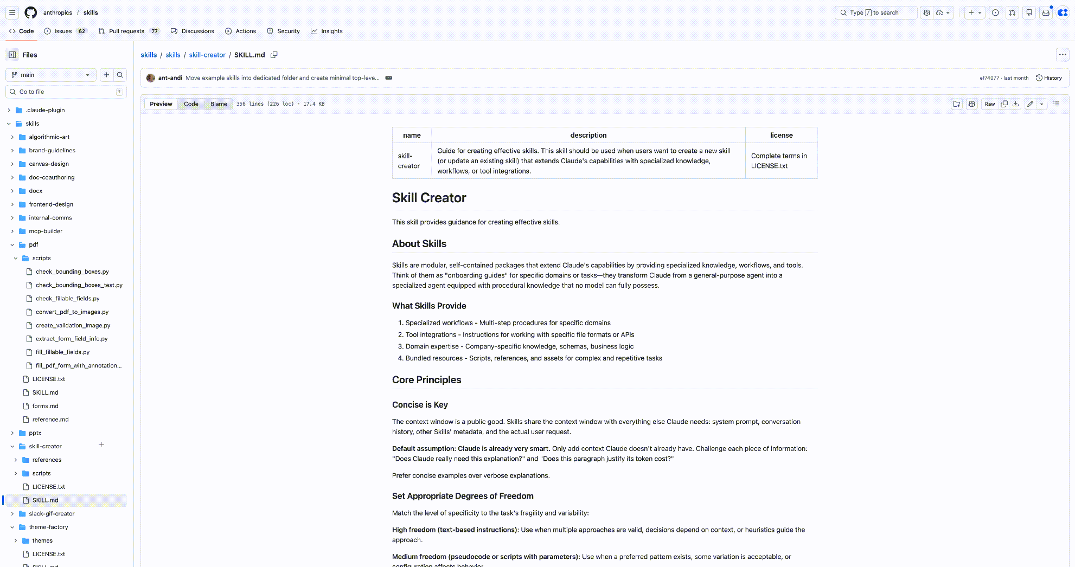
Skills ——思考一下，为什么要使用Skills？
Skill 提供了一种可能：把高手的经验和判断标准固化下来，让 AI 执行时自动遵循。 新手调用这个 Skill，AI 就能按照高手的标准工作。 这不是消除差异，而是改变"经验传递"的方式。

Slide 18
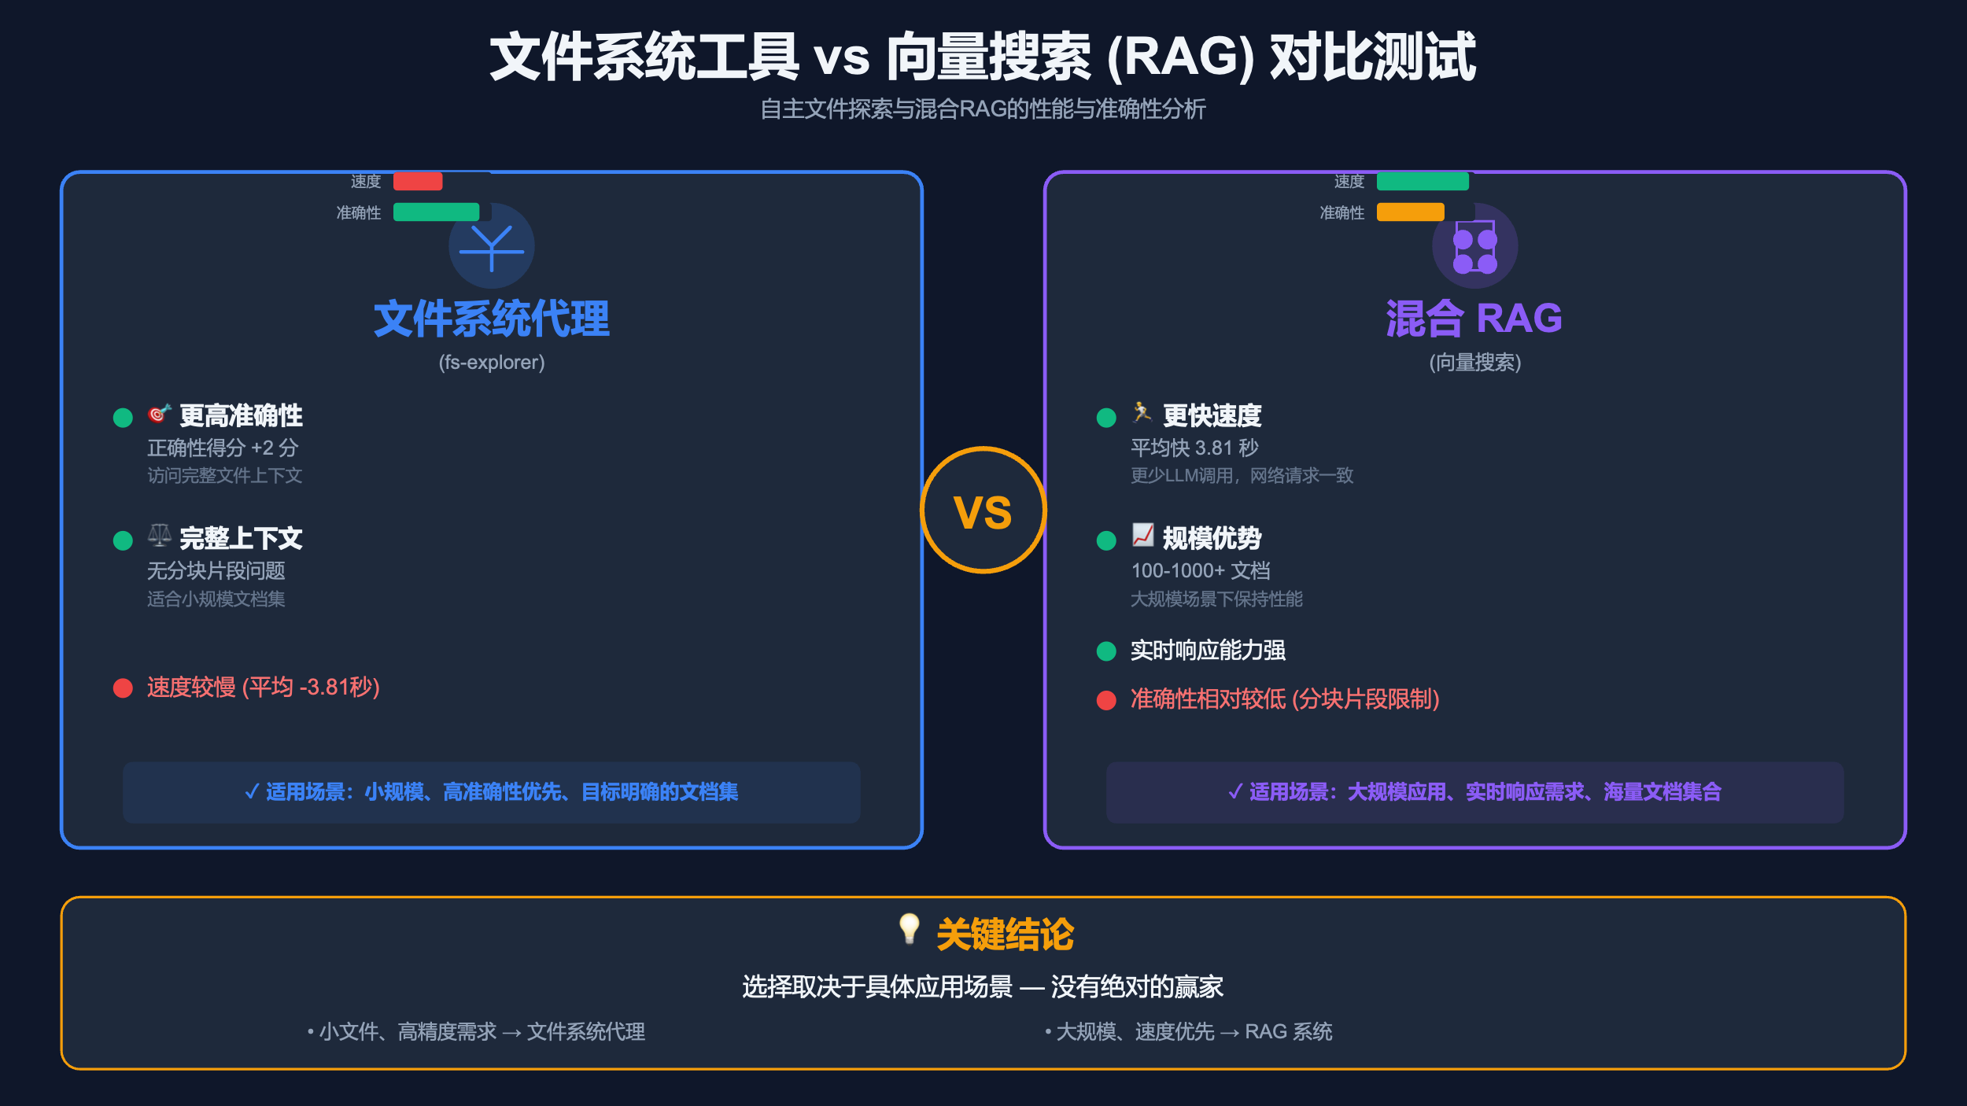
文件系统工具 vs RAG

Slide 19
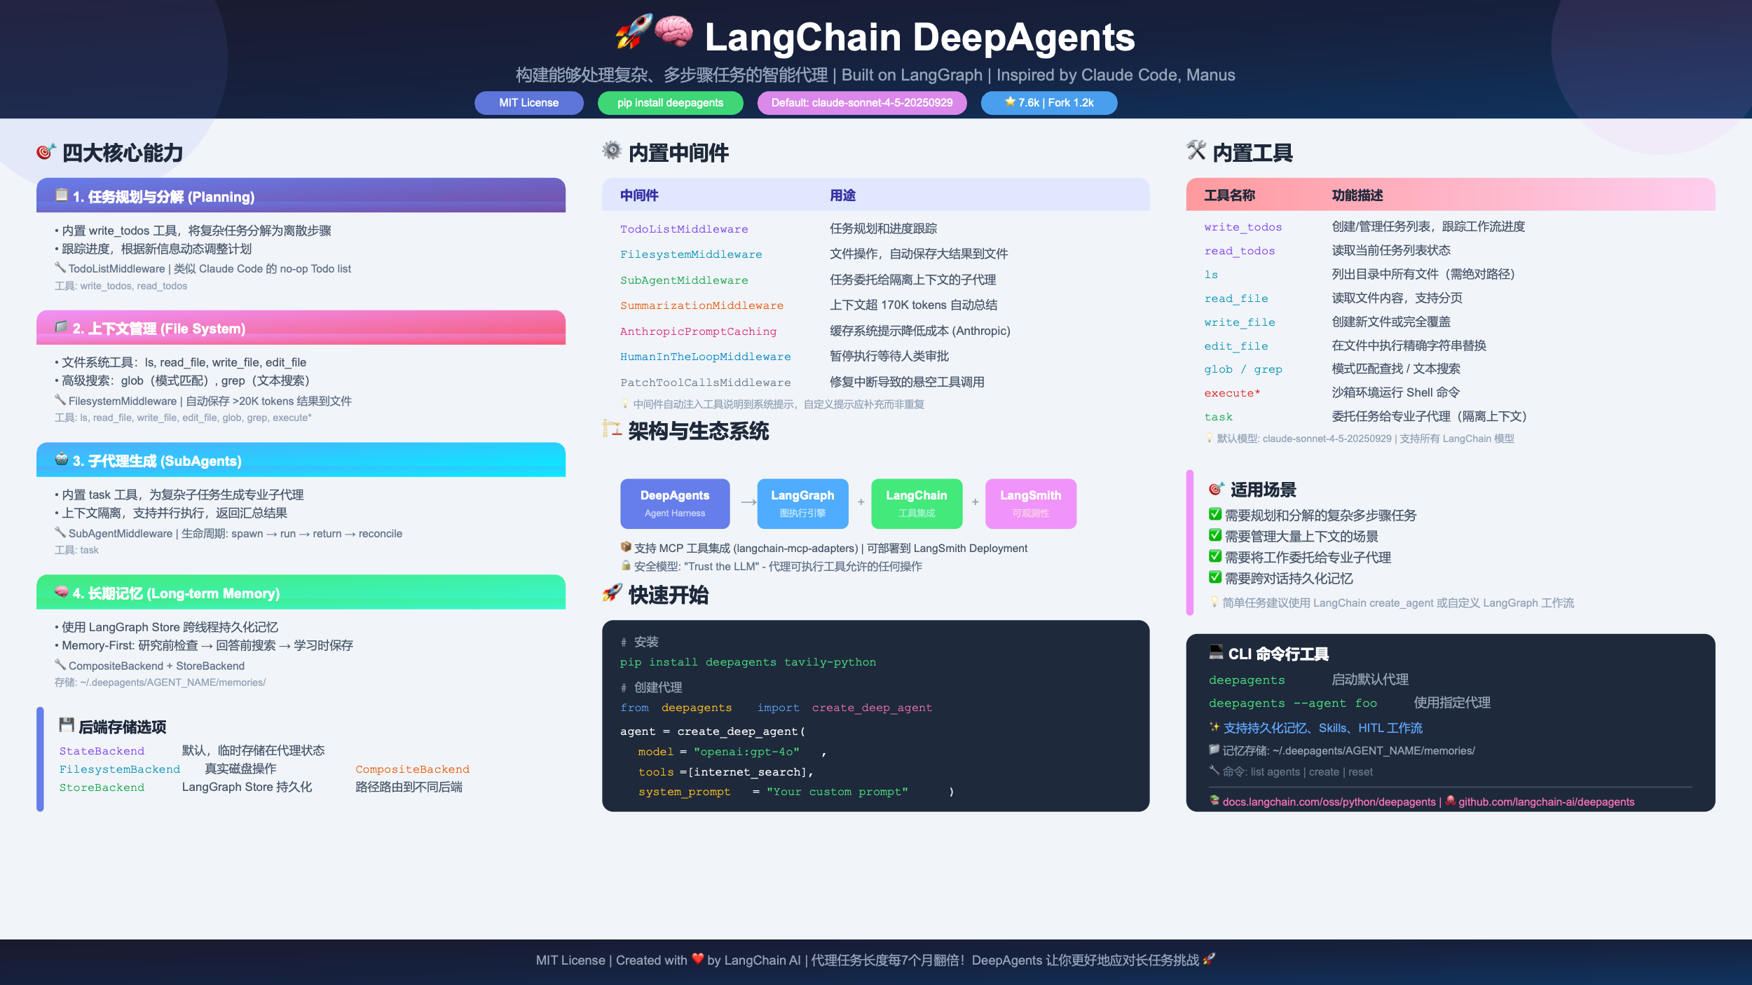
直观的理解AI Agent：LangChain DeepAgents

Slide 20
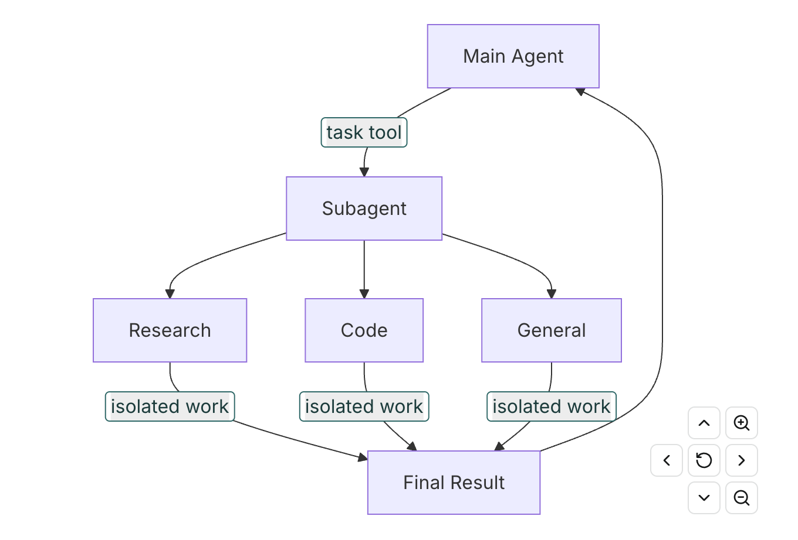
LangChain DeepAgents - Subagents
子代理解决了上下文膨胀问题。当代理使用输出量大的工具（例如网页搜索、文件读取、数据库查询）时，上下文窗口会迅速被中间结果填满。子代理将这些细节工作隔离出来——主代理只接收最终结果，而不是生成该结果的数十个工具调用。
何时使用子代理：
✅ 多步骤任务会使主代理的上下文变得混乱
✅ 需要定制说明或工具的专业领域
✅ 需要不同模型功能的任务
✅ 当您希望主代理专注于高层协调工作时
何时不应使用子代理：
❌ 简单的单步任务
❌ 当您需要维护中间语境时
❌ 当成本超过收益时

Slide 21
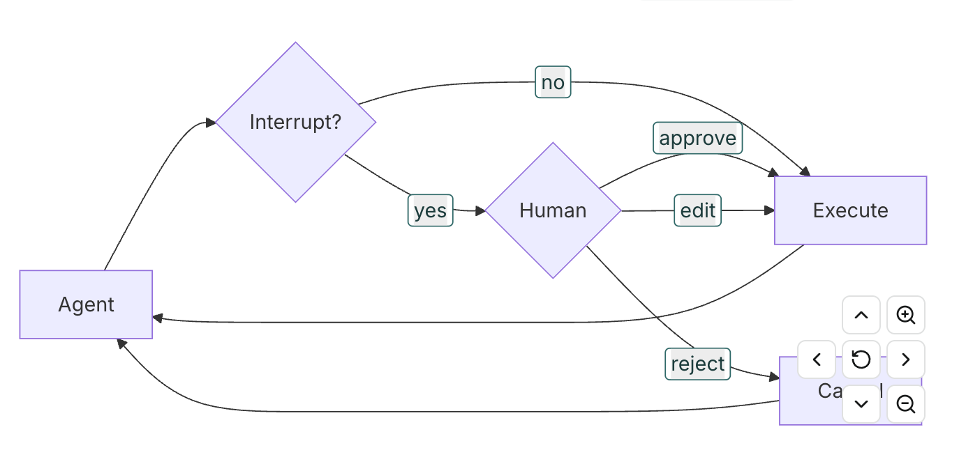
某些工具操作可能较为敏感，需要人工审批才能执行。DeepAgents通过 LangGraph 的中断功能支持人机协作工作流程。您可以使用参数配置哪些工具需要审批interrupt_on。
LangChain DeepAgents – 人机交互

Slide 22
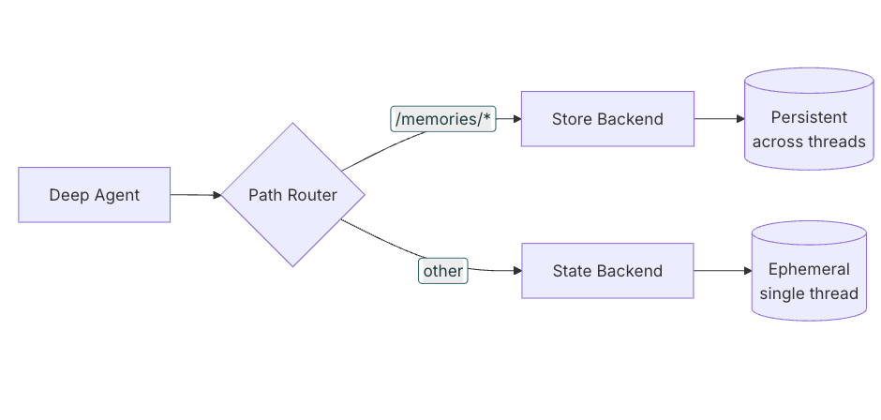
自带本地文件系统以减轻内存压力。默认情况下，该文件系统存储在代理状态中，并且仅对单个线程有效——会话结束后文件将丢失。
可以使用复合后端（CompositeBackend）为深度代理添加长期记忆功能，该后端会将特定路径路由到持久存储。这实现了混合存储，其中某些文件会在线程间持久保存，而其他文件则保持临时状态。
LangChain DeepAgents – 记忆

Slide 23
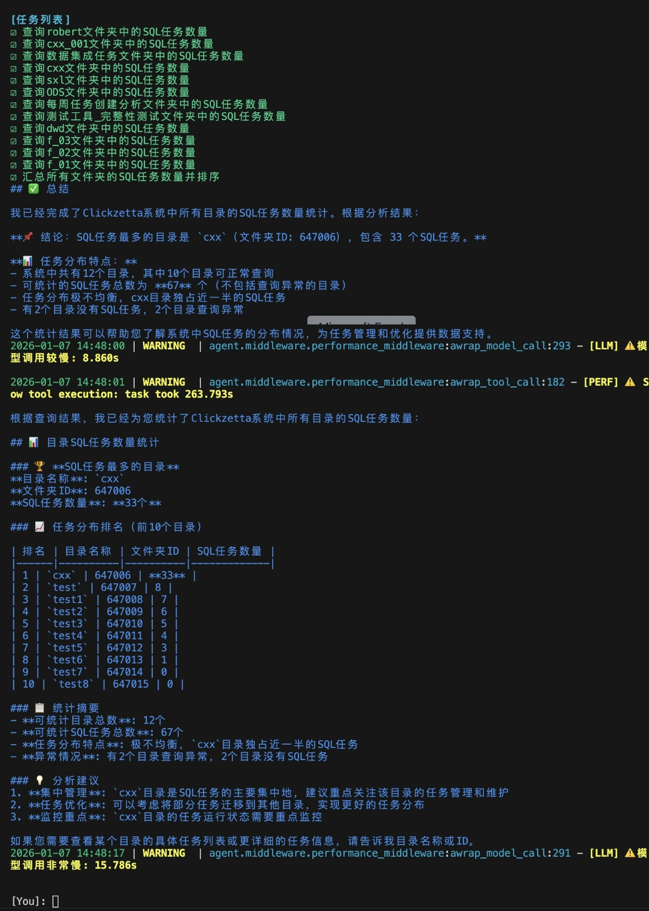
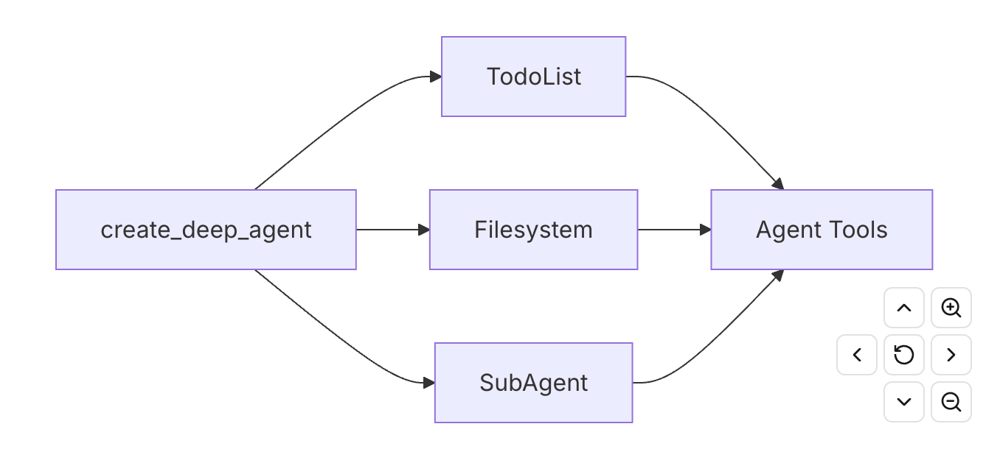
LangChain DeepAgents – Middleware
DeepAgents可以访问：
规划工具
用于存储上下文和长期记忆的文件系统
生成子代理的能力

Slide 24
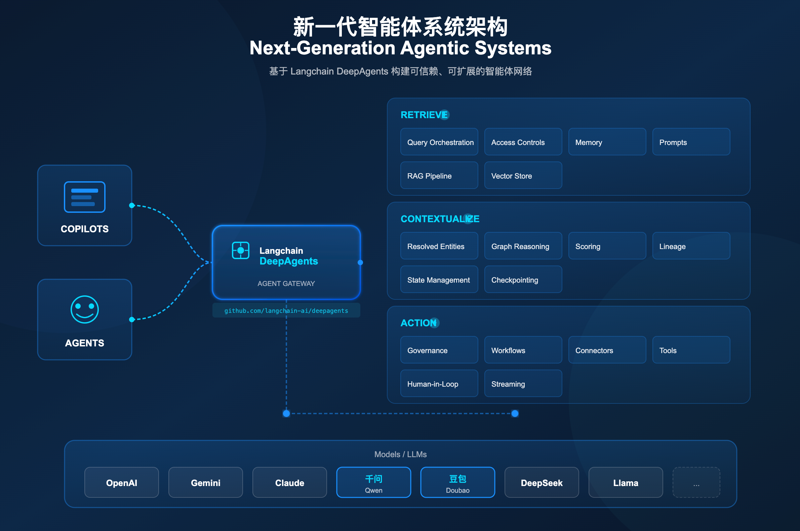
LangChain DeepAgents – Middleware

Slide 25
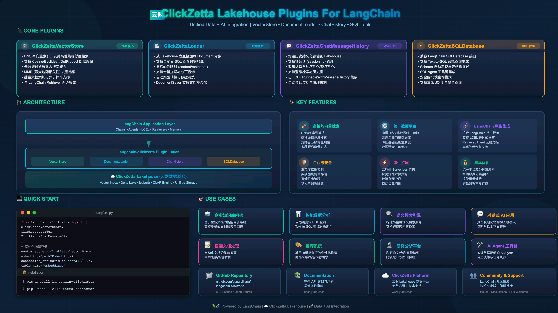
云器Lakehouse Plugins for LangChain
https://github.com/yunqiqiliang/langchain-clickzetta

Slide 26
Agent记忆以及向量
如何为Agent设计一个兼顾效率与准确性的长期记忆系统？向量数据库是唯一的选择吗?
在复杂长对话中，如何避免记忆混乱或关键信息丢失？
┌─────────────────────┐
│ Working Memory │ ← Prompt / State
├─────────────────────┤
│ Episodic Memory │ ← Recent steps / summary
├─────────────────────┤
│ Critical Memory │ ← Errors / rules (structured)
├─────────────────────┤
│ Procedural Memory │ ← Playbooks / DAG
├─────────────────────┤
│ Semantic Memory │ ← Vector DB (RAG)

Slide 27
Agent安全
风险
恶意参数
全表扫描
资源删除
指令文本
政治敏感
解决方法
沙箱
工具权限分类
审计信息
Human In The Loop方法控制：
删除
付款
发布
发外部通知
在让Agent安全调用外部工具或API时，除了权限控制，还有哪些必须考虑的安全机制？

Slide 28
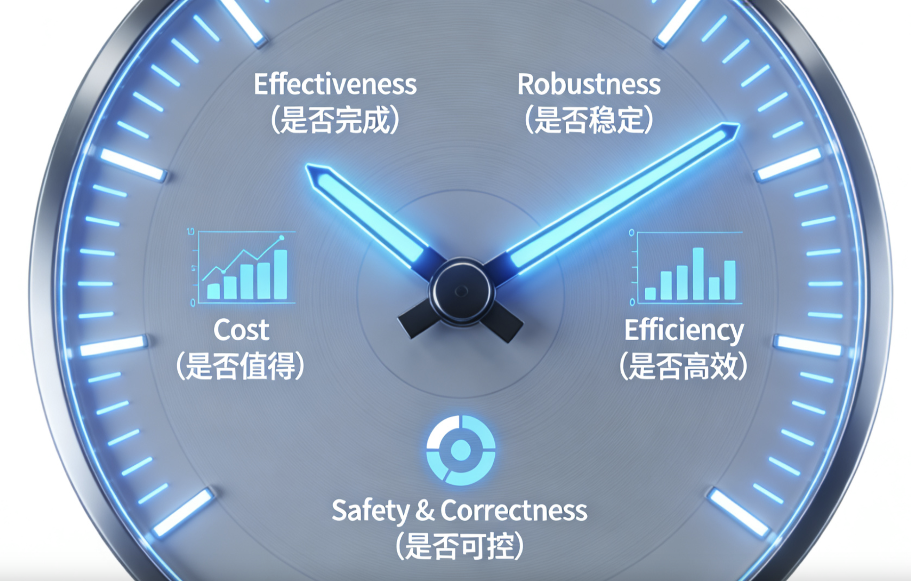
Agent评价以及调试
如何定量评估一个Agent的整体性能？
当Agent行为不符合预期时，有哪些系统化的调试思路和工具？

Slide 29

车联网时代
数据运维与质量监控
运营分析 + 决策联动
异常行为分析
数据“业务 Agent”
跨系统运维
❌ 核心实时控制（毫秒级）
❌ 安全关键决策无人工兜底
❌ 数据极度干净、流程极固定的场景

Slide 30

Thank You!
欢迎关注
云器科技公众号
了解更多

